Slide 1
Choix d’une forme de Maintenance
Abaque de NOIRET

Slide 2
L’ABAQUE DE NOIRET
L'abaque de Noiret qui est un outil d'aide à la décision.
L'abaque de Noiret fournit des recommandations quant à la pertinence ou non d'une politique de maintenance préventive sur un équipement de production.
On pourrait penser d'instinct que la maintenance préventive est systématiquement préférable. Ce n'est pas le cas. Il est toujours nécessaire de faire un choix en tenant compte :
des caractéristiques de l'équipement
de son utilisation
du coût de la maintenance et donc du gain espéré
Le résultat final se traduit souvent par un mélange des 2 types de
maintenance (corrective et préventive) avec une prédominance de l'une ou de l'autre.

Slide 3
L’ABAQUE DE NOIRET
L'abaque de Noiret est un outil de calcul scientifique qui permet d'orienter le choix de la politique de maintenance en fonction :
des caractéristiques de l'équipement
de son utilisation
Le résultat en est une recommandation offrant 3 options possibles :
Préventif recommandé
Préventif possible
Préventif non nécessaire
Cependant, ce résultat doit être complété par une analyse économique portant sur le coût des différentes maintenances et sur le retour sur investissement estimé que peut apporter une maintenance préventive.
Il ne s'agit que d'un outil d'aide à la décision et non pas d'un outil de décision.

Slide 4
L’ABAQUE DE NOIRET
L'abaque de Noiret est basée sur les critères suivants :
a) l'âge de l'équipement
b) son l'interdépendance : dans quelle mesure est-il vital pour la production
c) son coût
d) sa complexité et son accessibilité
e) sa robustesse et sa précision
f) son origine : France ou Etranger
g) son utilisation dans le temps
h) les conséquences de ses défaillances sur les produits
i) les délais de production qui lui sont liés
Chaque critère se décline en plusieurs options qui chacune correspond à un certain nombre de points. Les points ainsi obtenus sont additionnés.
Remarque : un seul choix n'est possible par critère; il faut donc prendre celui qui est le plus représentatif de l'équipement.

Slide 5
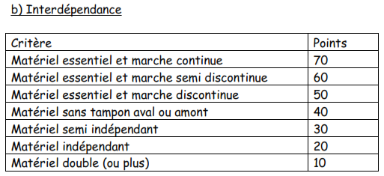
L’ABAQUE DE NOIRET - Critères
C’est la place et l’importance du matériel dans le process de production (remarque : tampon = stock intermédiaire ou en-cours de fabrication)
Coût d’achat du matériel

Slide 6
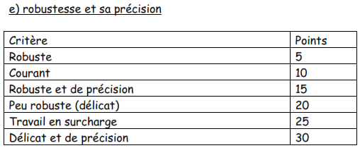
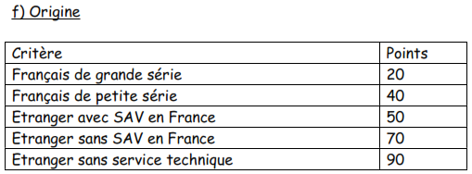
L’ABAQUE DE NOIRET - Critères
Critère en rapport avec la technologie mise en œuvre dans le matériel pour le faire fonctionner et le piloter

Slide 7
L’ABAQUE DE NOIRET - Critères
C’est le nombre d’équipes travaillant par jour sur le matériel
Critère représentant les conséquences d’un retard de livraison suite à un arrêt machine

Slide 8
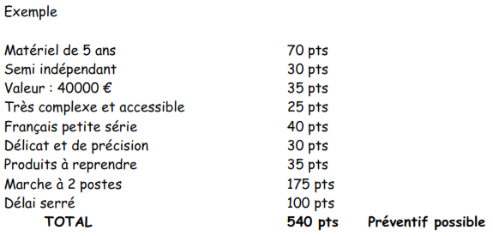
L’ABAQUE DE NOIRET - Critères

Slide 9
L’ABAQUE DE NOIRET - Tableau

Slide 10
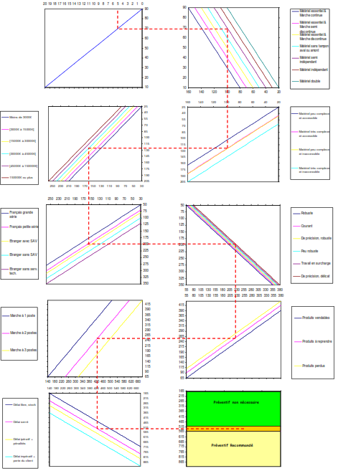
L’ABAQUE DE NOIRET - Graphique

Slide 11
L’ABAQUE DE NOIRET - Applications
Déterminer la méthode de maintenance à mettre en œuvre pour chacun des cas suivants :
1er Cas
Un matériel a 5 ans d’âge. On dispose d’un double de cette machine qui est très complexe de fonctionnement mais accessible (c’est-à-dire facilement maintenable). C’est une machine spéciale d’origine française, très robuste, d’un cout de 75000€. Une défaillance de cette machine peut causer une perte du produit. L’utilisation de cette machine est répartie sur 3 postes (équipes en 3x8). Le client exige des délais de livraison serrés.
2ème Cas
Un matériel ayant 2 ans d’âge, essentiel dans le process de production, à marche discontinue, complexe et inaccessible (maintenabilité très difficile), très coûteux, d’origine locale, fabriqué en grande série, robuste, précis, pour des produits vendables, avec une marche de 3 postes, comportant des délais impératifs avec pénalités.
3ème Cas
Un matériel ayant 10 ans d’âge, semi-indépendant, très complexe et accessible, peu coûteux (8500€), matériel étranger de grande série, courant, produits perdus, avec une marche à deux postes, comportant des délais libres (fabrication sur stock).
Le fichier tableur « Abaque_Noiret_Tableau » sera utilisé.
Sauvegarder les 3 cas dans 3 fichiers différents.

